Slide 1
§5-2 具有理想运放的电路分析
运放开环工作极不稳定，一般外部接若干元件(R、C等)，使其工作在闭环状态。
R_{f}
R_{f}
R₁
R₁
1
2
_
A
1
2
+
+
+
+
+
R_{o}
+
u_{i}
R_{i}
u₁
R_{L}
u_{i}
+
+
u_{o}
R_{L}
u_{o}
_
_
Au₁
_
_
_
_
运放等效电路

Slide 2
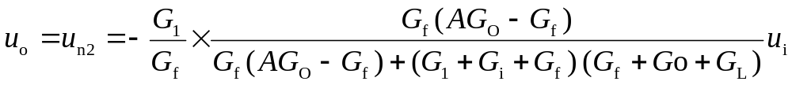
用结点法分析：(电阻用电导表示)
(G₁+G_{i}+G_{f})u_{n1}-G_{f} u_{n2}=G₁u_{i}
R_{f}
-G_{f}u_{n1}＋(G_{f}+G_{o}+G_{L})u_{n2}=G_{o}Au₁
R₁
1
2
u₁=u_{n1}
+
+
且
+
R_{o}
u_{i}
R_{i}
u₁
R_{L}
u_{o}
+
_
_
Au₁
整理，得
_
_
(G₁+G_{i}+G_{f})u_{n1}-G_{f} u_{n2}=G₁u_{i}
运放等效电路
(-G_{f} +G_{o}A)u_{n1}＋(G_{f}+G_{o}+G_{L})u_{n2} =0
解得

Slide 3
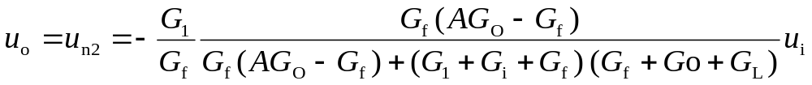
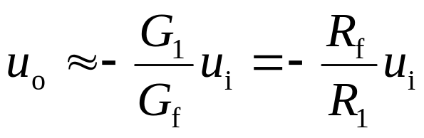
因A一般很大，上式中分母中G_{f}(AG_{o}-G_{f})一项的值比(G₁+ G_{i} + G_{f}) (G₁+ G_{i} + G_{f})要大得多。所以，后一项可忽略，得
表明 u_{o} / u_{i}只取决于反馈电阻R_{f}与R₁比值，而与放大器本身的参数无关。负号表明u_{o}和u_{i}总是符号相反(反相比例器)。
近似结果可将运放看作理想情况而得到。

Slide 4
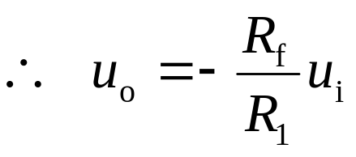
根据理想运放的特性分析：
(1) 根据“虚短”：
R_{f}
i₂
u⁺ = u⁻ =0，i₁= u_{i}/R₁
i₂= -u_{o} /R_{f}
i₁
R₁
_
∞
u⁻
+
+
+
（2）根据“虚断”：
u_{i}
u⁺
+
R_{L}
u_{o}
_
_
i₋= 0，i₂= i₁
注意
(1) 当 R₁ 和 R_{f} 确定后，为使 u_{o} 不超过饱和电压(即保证工作在线性区)，对u_{i}有一定限制。
(2) 运放工作在开环状态极不稳定，振荡在饱和区;工作在闭环状态，输出电压由外电路决定。 ( R_{f} 接在输出端和反相输入端,称为负反馈)。

Slide 5
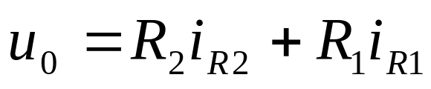

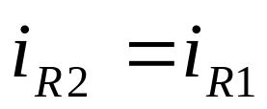


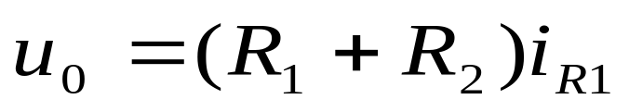
理想运放的特征：
① 倒向端和非倒向端的输入电流均为零，称为“虚断”。
② 倒向端和非倒向端为等位点，称为“虚短”。
例5-1 求 u_{o}与 u_{i} 之间的关系
解：
+
+
②
+
+
-
结点①处
①
R₁
R₂
i_{R2}
i_{R1}
-
-

Slide 6
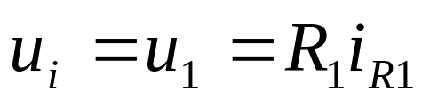
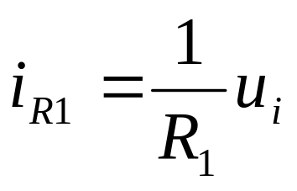
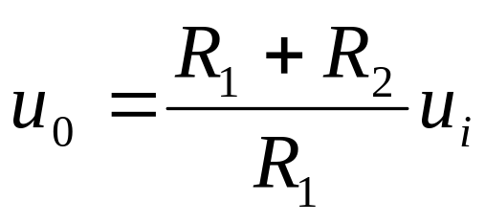
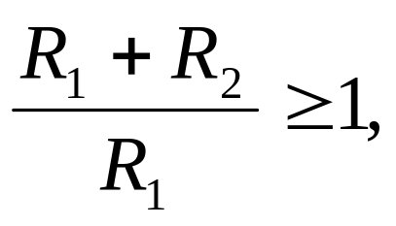
+
+
②
+
+
得
-
①
R₁
R₂
i_{R2}
∴
i_{R1}
-
-
为非倒向放大器（又称比例器）。

Slide 7
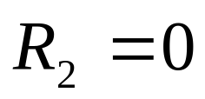
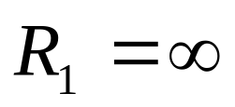
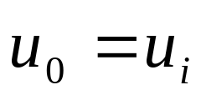
+
+
+
+
②
+
+
+
+
-
-
①
R₁
R₂
i_{R2}
i_{R1}
-
-
-
-
相当于右图中
得
称电压跟随器。 前后段的隔离作用。

Slide 8


比较下列两图：
R₁
+
+
R₂
R_{L}
-
-
R₁
+
+
+
+
R₂
-
R_{L}
-
-

Slide 9
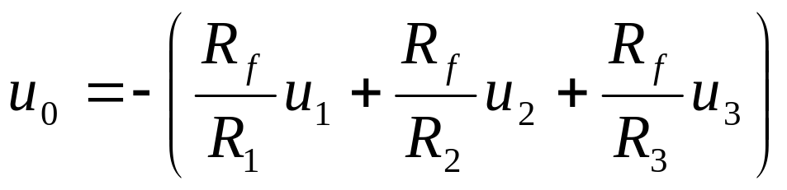
例5-2
R₁
u₁
+
R₂
R_{f}
u₂
+
R₃
u₃
+
-
+
+
+
-
-
加法器

Slide 10
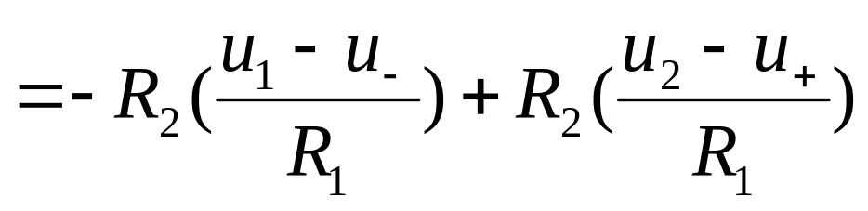
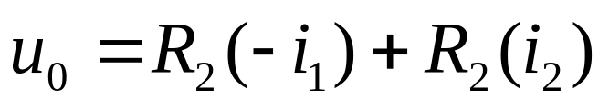
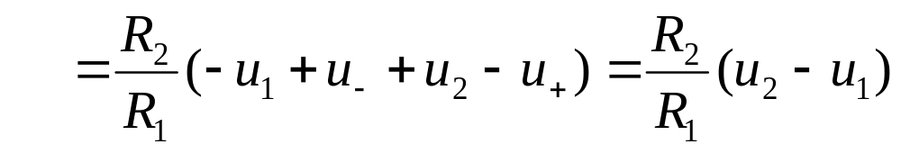
R₂
i₁
R₁
u₁
+
-
+
+
u₂
+
+
i₂
减法器
R₁
R₂
-
-

Slide 11
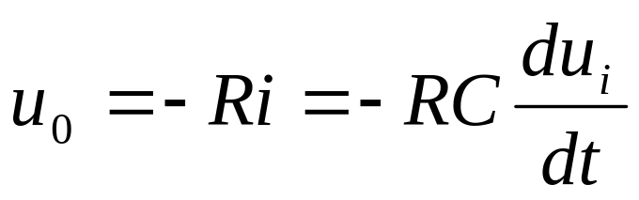
R
i
C
+
-
+
+
u_{i}
+
-
-
微分电路

Slide 12
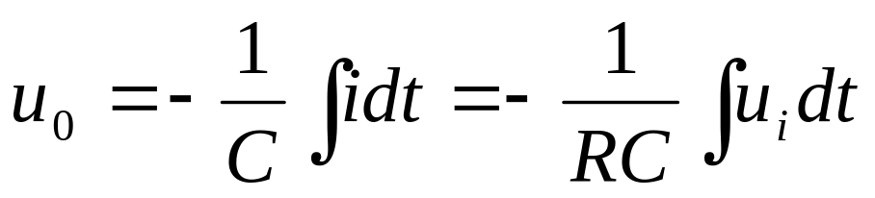
C
i
R
+
-
+
+
u_{i}
+
积分电路
-
-

Slide 13

例: 求图示电路的电流
4kΩ
7kΩ
3.5kΩ
-
∞
a
c
∞
+
+
d
+
+
+
i
-
8V
2kΩ
b
20kΩ
-
18kΩ
6kΩ
解：结点电压法。但运放的输出端不列KCL方程。

Slide 14




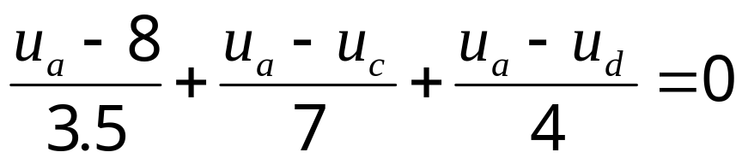
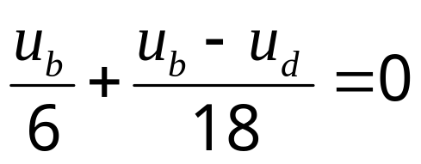
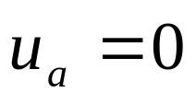
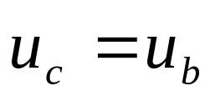
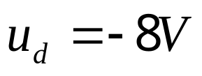
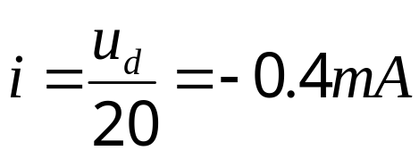
结点电压
结点a：
、
结点b：
虚短：
解得：

Slide 15

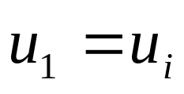
例： 求
R₅
R₄
R₃
①
R₁
+
-
③
②
+
-
⑤
+
④
R₅
+
+
u_{i}
+
R₂
-
-
解：
结点①

Slide 16
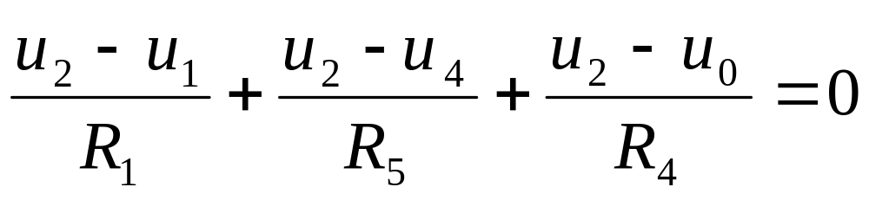
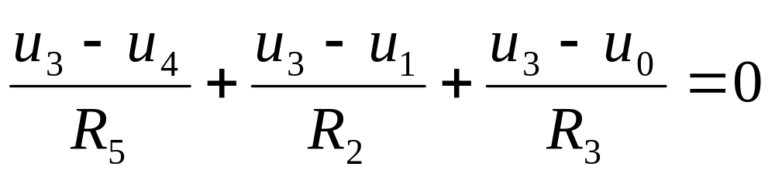
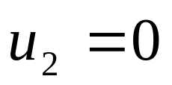
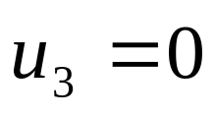
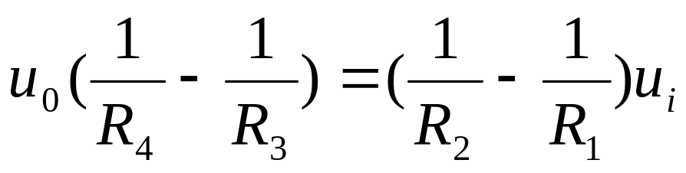
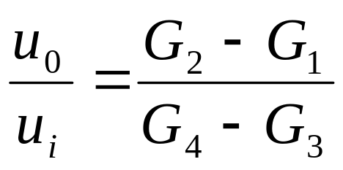
结点②
结点③
利用“虚短” ：

Slide 17

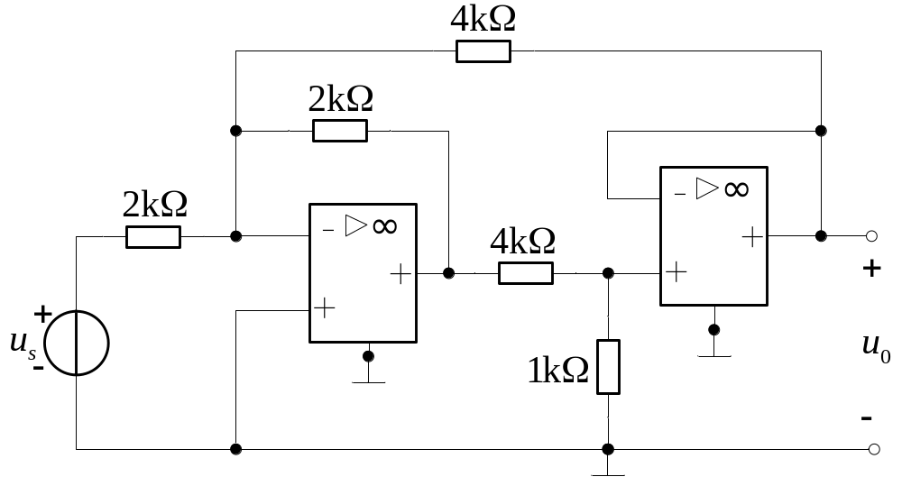
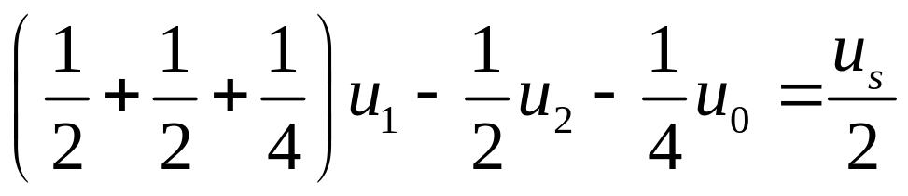
例： 求
③
①
②
解：
结点①

Slide 18
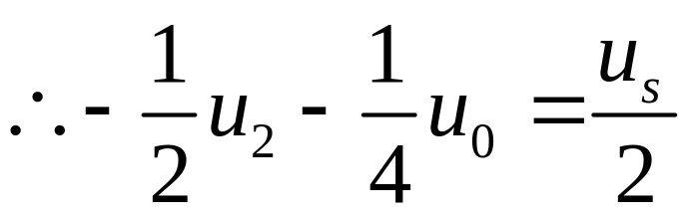
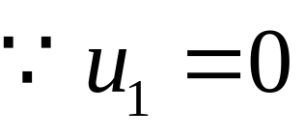
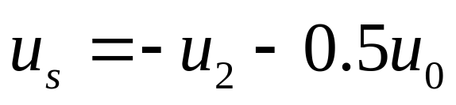

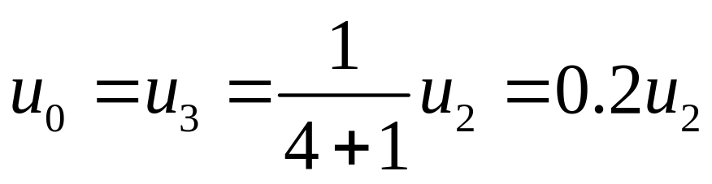
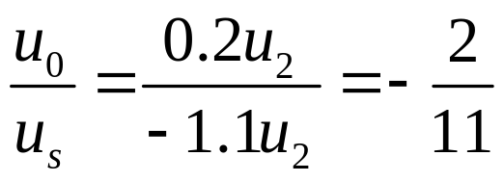
式（1）
结点③
式（2）
将式（2）代入式（1）得

